Slide 1
第二章 8086系统结构
本章重点内容：
8086 CPU的结构及工作原理
8086 CPU的引脚及其功能
8086的存储器组织
8086的系统配置

Slide 2
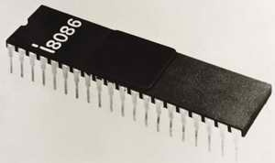
第二章 8086系统结构
Intel 8086是标准的16位微处理器，8086 CPU是双列直插封装，40根引脚，单一正5V供电。具有16位的数据总线，20位的地址总线，可以管理1MB的存储器空间。
Intel 8088是准16位微处理器。它们在内部结构上都是按16位设计的，8086与8088的内部结构类似,都有20根地址总线,主要区别是在外部数据总线数不同。
8086 外部数据总线是16位
8088 外部数据总线是8位

Slide 3
一、 8086 CPU的内部结构
2.1 8086CPU的结构
从功能上划分，8086微处理器的内部分为
总线接口部件和执行部件两部分。
总线接口部件(BIU)
- 与微处理器外部总线连接，负责与存储器、I/O接 口进行联络，负责形成地址、取指令、指令
排队、读/写操作数、总线控制。
执行部件(EU)
  负责指令的执行，包括对通用寄存器、ALU和标志寄存器进行管理和控制
  从BIU取得指令和数据，向BIU提供地址和数据

Slide 4
∑
AB(20位)
AH
AL
BH
BL
DB
(16位)
CH
CL
DH
DL
SP
CS
BP
DS
DI
SS
总线
控制
电路
SI
ES
ALU数据
总线(16位)
IP
内部寄存器
8086的16位DB
指令队列
暂存器
EU
控制
器
1
2
3
4
5
6
队列
总线
(8位)
ALU
ALU
标志寄存器
指令执行单元EU
总线接口单元BIU

Slide 5
1. 总线接口部件（BIU——Bus Interface Unit）
功能: 负责形成地址、取指令、指令排队、读/写操作数、总线控制。
BIU的组成:
4个16位的段地址寄存器
  CS — 代码段寄存器
  DS — 数据段寄存器
  SS — 堆栈段寄存器
  ES — 扩展段寄存器
15 0
CS
DS
SS
ES
2) 16位的指令指针寄存器 IP：存放下一条要执行指令 的偏移地址。
3) 20位的地址加法器∑：形成地址。

Slide 6
1. 总线接口部件
4个16位的段地址寄存器
16位的指令指针寄存器 IP
20位的地址加法器∑
例：CS的内容是89ABH，IP的内容是201H
20位的地址加法器∑生成的地址是：
8 9 A B 0 H
+ 0 2 0 1 H
8 9 C B 1 H

Slide 7
1. 总线接口部件
4) 总线控制电路：
发出总线控制信号，实现存储器读/写控制 和I/O的读/写控制。
同时也是8086 CPU与外部打交道的不可缺 少的路径，它将8086 CPU的内部总线与外 部总线相连。

Slide 8
1. 总线接口部件
5) 6个字节的指令队列缓冲器
  提高CPU的效率
指令的一般执行过程：
取指令 指令译码 读取操作数
执行指令 存放结果
8086以前的CPU采用串行工作方式：
CPU
取指令1
执行
1
存结果1
取指令2
取操
作数2
执行
2
BUS
忙碌
忙碌
忙碌
忙碌
1）CPU执行指令时总线处于空闲状态
2）CPU访问存储器(存取数据或指令)时要等待总线操作的完成

Slide 9
1. 总线接口部件
8086CPU采用并行工作方式
EU
执行1
执行2
执行3
BIU
取指令1
取指令2
取操作数
存结果
取指令3
取操作数
取指令4
BUS
忙碌
忙碌
忙碌
忙碌
忙碌
忙碌
忙碌
  BIU不断地从存储器取指令送入指令队列，EU不
  断地从指令队列取出指令执行
  EU和BIU构成了一个简单的2工位流水线
  指令预取队列IPQ是实现流水线操作的关键（类 似于工厂流水线的传送带）

Slide 10
1. 总线接口部件
新型CPU将一条指令划分成更多的阶段，以便可以同时执行更多的指令
  例如，PIII为14个阶段，P4为20个阶段(超级流水线)
指令预取队列的存在使EU和BIU两个部分可同时进行工作，从而提高了CPU的效率；降低了对存储器存取速度的要求。

Slide 11
∑
AB(20位)
AH
AL
3
BH
BL
DB
(16位)
CH
CL
DH
DL
SP
CS
1
BP
DS
DI
SS
4
总线
控制
电路
SI
ES
IP
ALU数据
总线(16位)
2
内部寄存器
8086的16位DB
指令队列
暂存器
EU
控制
器
1
5
2
3
4
5
6
队列
总线
(8位)
ALU
标志寄存器
指令执行单元EU
总线接口单元BIU

Slide 12
2. 执行单元 EU (Execution Unit)
功能: 负责指令译码和指令的执行
EU的组成:
1）16位的算术逻辑单元ALU
  完成8或16位的算术/逻辑运算。
2）EU 控制器: 取指令控制和EU时序控制。

Slide 13
2. 执行单元 EU
EU的组成:
3） 4个16位通用寄存器:
AX — 累加器
  BX — 基址寄存器
  CX — 计数器
  DX — 数据寄存器
AH
AL
BH
BL
CH
CL
DH
DL
4） 4个16位专用寄存器:
  SP — 堆栈指针寄存器
  BP — 基址指针寄存器
  SI — 源变址寄存器
  DI — 目的变址寄存器
SP
BP
SI
DI
5） 标志寄存器PSW ： (16位)

Slide 14
EU的工作过程：
2. 执行单元 EU
从队列中取得指令，进行译码，根据指令要求向EU内部各部件发出控制命令，完成执行指令的功能。
若执行指令需要访问存储器或I/O端口，则EU将操作数的偏移地址送给BIU，由BIU取得操作数送给EU。

Slide 15
二、寄存器结构
  15 8 7 0
AH
AL
15 0
AX
BX
CX
DX
CS
BH
BL
DS
CH
CL
SS
DH
DL
ES
通用（数据）寄存器组
段寄存器
15 0
15 0
SP
IP
BP
PSW
SI
指令指针和标志位寄存器
DI
指针和变址寄存器

Slide 16
1. 通用寄存器组
8086 CPU的EU中有4个16位的通用寄存器，即
  15 8 7 0
AH
AL
这四个通用寄存器也可作为8个8位寄存器使用，但只能存放8位数据，不能存放地址。有些特殊指令中，默认使用某个通用寄存器，根据这样的指令，可以把AX、BX、CX、DX分别称为累加器、基址寄存器、计数器、数据寄存器。
AX
BX
CX
DX
BH
BL
CH
CL
DH
DL
表2-1列出了通用寄存器的特殊用途
Notes:
AX（accumulator）累加器。作为累加器使用。是算术运算的主要寄存器。在乘、除等指令中指定用来存放操作数。以及所有的 I/O指令都使用这一寄存器与外部设备传送信息。
BX（base）基址。可以作为通用寄存器使用。此外在计算机存储地址时，它经常用作基址寄存器。
CX（count）计数。可以作为通用寄存器使用。常用来保存计数值，如在循环、位移和串处理指令中作隐含计数器。
DX（data）数据。可以作为通用寄存器使用。一般在作双字长运算时把DX和AX组合在一起存放一个双字长数，DX用来存放高位数。对于某些I/O操作，DX可可用来存放I/O的端口地址。

Slide 17
2. 指针和变址寄存器
基址指针寄存器BP 源变址寄存器SI
堆栈指针寄存器SP 目的变址寄存器DI
这四个16位寄存器中存放的内容是某一个段内地址的偏移量，用来形成操作数地址，主要在堆栈操作和变址运算中使用。
SI、DI称为变址寄存器，与DS联用，为访问数据段提供段内偏移地址。在字符串指令中，源、目的操作数的偏移量分别在SI、DI中，分别与DS、ES联用，不可互换
BP、SP称为指针寄存器，与SS联用，用于访问堆栈段。其中SP始终指向堆栈的栈顶

Slide 18
3. 段寄存器
8086 CPU地址线是20位(1MB)，但内部寄存器都是16位,
只能直接寻址64KB，因此采用分段技术，即将1MB的存储空间分为若干逻辑段，每段长64KB，每个段的起始地址的高16位存放在4个段寄存器（代码段、数据段、堆栈段、附加段）中，称为段基址。
对某个存储单元，可以如下去获取：
该单元所属的段基址
该单元在该段的偏移地址(有效地址)
把段基址左移4位（二进制，对应于十六进制的一位），再加上段内偏移地址就可得到该单元的物理地址
存储器分段

Slide 19
存储器物理地址的计算方法
16bit
0 0 0 0
段地址（段寄存器值）
段内有效地址(位移量)
物理地址(20bit)
+
0 0 0 0
16bit
20bit

Slide 20
3. 段寄存器
例：求下列寄存器组合所寻址的存储单元的地址：
DS＝A000H，BX＝1000H
SS＝2900H，SP＝3A00H
把数据段基址左移4位得A0000H，加上1000H，得该存储单元地址为A1000H
把堆栈段基址左移4位得29000H，加上3A00H，得该存储单元地址为2CA00H
Notes:
BX在间接寻址中做基址寄存器，在换码指令中做基址寄存器；DX在间接寻址的I/O指令中做地址寄存器。

Slide 21
4. 指令指针寄存器
指令指针寄存器IP用来存放将要执行的下一条指令在现行代码段中的偏移地址，即指向下一条指令，控制程序的流程。
程序运行时，由BIU自动修改，一般情况下每次将其值加1，但是遇到调用子程序、中断指令等时，要先把IP当前的内容存放在堆栈中，等待子程序、中断处理完后，从堆栈中取出原值，使主程序继续执行。

Slide 22
5. 标志寄存器PSW
PSW中使用了9个标志位，其中控制标志3个，状态标志6个。
15
14
13
12
11
10
9
8
7
6
5
4
3
2
1
0
OF
DF
IF
TF
SF
ZF
AF
PF
CF
1）3个控制标志：控制处理器的某一特定功能。
(1) IF (Interrupt Enable Flag) — 可屏蔽中断允许标志:
IF=1表示允许CPU响应外部可屏蔽中断请求。
IF对不可屏蔽中断和内部中断无影响。
(2) DF (Direction Flag) —方向标志：
指定字符串处理指令的地址变化方向。
DF=0 地址增量变化；DF=1地址减量变化。

Slide 23
3个控制标志：
15
14
13
12
11
10
9
8
7
6
5
4
3
2
1
0
OF
DF
IF
TF
SF
ZF
AF
PF
CF
(3) TF(Trap Flag) — 陷阱标志(单步执行标志): TF=1 CPU执行单步方式；
TF=0 CPU正常执行
2）6个状态标志：表示处理器当前运行的状态。
  CF (Carry Flag)—进位标志: 运算结果最高位是否发生进(借)位。
  CF=1进（借）位；CF=0无进（借）位

Slide 24
15
14
13
12
11
10
9
8
7
6
5
4
3
2
1
0
OF
DF
IF
TF
SF
ZF
AF
PF
CF
6个状态标志：
  (2) ZF (Zero Flag)—零标志：指出当前运算结果是否为0 ZF=1当前运算结果为0；否则为非0。
  (3) SF (Sign Flag) —符号标志:表示本次运算结果的正负 SF=1负值；SF=0正值。
  (4) AF (Auxiliary Carry Flag)—辅助进位标志:
  低4位向前有进(借)位。一般在BCD码运算中作为是否进行十进制调整的判断依据。
  AF=1进（借）位；AF=0无进（借）位

Slide 25
15
14
13
12
11
10
9
8
7
6
5
4
3
2
1
0
OF
DF
IF
TF
SF
ZF
AF
PF
CF
  (5) OF (Overflow Flag) —溢出标志：运算结果是否溢出， 双高位判别法确定。
  OF=1 结果超出运算长度的补码表示范围； OF=0 无溢出。
  (6) PF (Parity Flag)—奇/偶标志：运算结果低8位中“1”的个数。用于数据传输时的奇偶校验。
  PF=1 运算结果低8位中1的个数为偶数；
  PF=0 运算结果低8位中1的个数为奇数。

Slide 26
例：
0001 0100 0011 1001
+ 0100 0101 0110 1010
0101 1001 1010 0011
SF=?
最高位=0
低8位中有4个“1”
运算结果不为全0
低4位向前有进位
最高位向前没有进位
次高位向前没有进位
SF=0
PF=?
PF=1
ZF=?
ZF=0
AF=?
AF=1
CF=?
CF=0
OF=?
OF=0
Notes:
双高位判溢出，CF\OF异或的结果为1则溢出，否则不溢出。

Slide 27
例： 将5394H与-777FH两数相加，并说明其标志位状态。
0101 0011 1001 0100
+ 1000 1000 1000 0001
1101 1100 0001 0101
状态标志位 ：
CF=0，PF=0，AF=0，ZF=0，SF=1，OF=0

Slide 28
复位后的内部各个寄存器状态：
CS寄存器：FFFFH
DS寄存器：0000H
SS寄存器：0000H
ES寄存器：0000H
标志寄存器：清除
指令队列：清除

Slide 29
2.2 8086 CPU 的引脚及其功能
8086/8088CPU有40个引脚:
20根地址线/16根数据线分时复用，通过外部锁存器和缓冲器（三态门）把微处理器的复用引脚分别连在系统的地址总线和数据总线上。
电源和地线
其余为控制线

Slide 30
2.2 8086 CPU 的引脚及其功能
8086微处理器设计了两种工作方式，最小工作模式(MN)和最大工作模式(MX)。同样是40根引脚，但是在不同工作模式时，部分引脚的定义又有所不同。
当8086/8088与存储器和外设组成计算机系统时，如果存储器容量不大和外设种类较少时，它与较少的芯片(8282地址锁存器,8286发送/接收接口芯片)按最小模式构成计算机系统；
若系统较大，则需要协处理器(8288总线控制器)协助它们产生各种控制信号，此时称它们工作在最大模式。

Slide 31
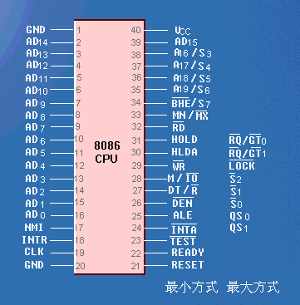
一、 8086 CPU 的管脚定义

Slide 32
引脚的功能:
一、两种模式下都要用的引线
(一) 电源、地、时钟信号
  40 Vcc +5V
  1和20 GND
  19 CLK 时钟频率为5MHz，占空比1/3达最佳状态，即1/3周期为高电平，2/3周期为低电平；为CPU和总线控制逻辑电路提供定时手段。

Slide 33
(二) 复用总线引脚
  2~16，39 AD₀~AD₁₅ 地址/数据分时复用引脚， 双向，三态
  38~35 A₁₆ ~A₁₉ /S₃~S₆ 地址/状态分时复用引脚， 输出，三态

Slide 34
A₁₆ ~A₁₉ /S₃~S₆引脚说明
  地址/状态分时复用引脚，在T1状态时用来输出地址的高4位(A₁₆ ~A₁₉ )；其余时间作为内部状态信息(S₃~S₆)来输出。当系统总线处于“保持响应”时， A₁₆ ~A₁₉ /S₃~S₆高阻态。
  S₃~S₆的作用：
  S₆=0 用来指示8086当前与总线相连，通常保持0；
  S₅=1 表示当前允许可屏蔽中断请求。
  =0 表示当前禁止可屏蔽中断请求

Slide 35
A₁₆ ~A₁₉ /S₃~S₆引脚说明
  S_{4 、}S₃组合指示当前正在使用的段寄存器。
S₄
S₃
段寄存器
0
0
ES（扩展段）
0
1
SS（堆栈段）
CS（代码段）或不需要段寄存器
1
0
1
1
DS（数据段）

Slide 36
Bus High Enable
  34 BHE/S₇ 高8位数据总线允许/状态复用引脚，输出，
  三 态，低电平有效。 S₇没采用
  输出低电平表示高8位数据线D₁₅~D₈上数据有效。
BHE和A0的代码组合 存储器分体

Slide 37
8088 CPU与存储器的DB、AB连接
数据总线DB7~DB0
D7~D0
存储器
A19~A0
A₁₉ ~A₀
8088系统

Slide 38
(三) 处理器控制信号
  21 RESET：输入，高电平有效，复位信号。使微处理器停止现行操作，并进行初始化：CS置为FFFFH，其余寄存器清零、指令队列清空。
  22 READY：输入，高电平有效，存储器或I/O端口准备就绪引脚。当进行总线操作时，该引脚有效才可以完成数据传送操作，否则会一直等待该引脚为有效状态。
  23 TEST ：输入，低电平有效，测试引脚。当它有效时，可以使微处理器退出WAIT指令的执行。

Slide 39
(三) 处理器控制信号
  17 NMI：输入，上升沿有效，不可屏蔽中断请求引脚
  18 INTR(Interrupt Request)：输入，高电平有效，可屏蔽中断请求引脚
  32 RD：输出，三态，低电平有效，读控制引脚
  29 WR：输出，三态，低电平有效，写控制引脚
  28 M/IO：输出，三态，高电平时，CPU访问存储器； 低电平时，CPU访问I/O接口。
  33 MN/MX(Min/Max)：工作方式选择。接高电平表示工作在最小模式，低电平表示工作在最大模式。

Slide 40
（四）在不同工作方式下定义不同的引脚
  31 HOLD RQ/GT₀ 总线保持
  30 HLDA RQ/GT₁
  29 WR LOCK 写控制变成总线封锁
  28 M/IO S₂ 存储器/接口选择、
  27 DT/R S₁ 数据传输方向控制、数据
  26 DEN S₀ 输出允许变为状态输出
  25 ALE QS₀ 地址锁存控制、中断
  24 INTA QS₁ 响应信号变成指令队列 最小模式 最大模式 状态输出

Slide 41
在最小模式下：
24
INTA（Interrupt Acknowledge）：中断响应输出信号，低电平有效，用来对外设的中断请求做出响应。
25
ALE（Address Latch Enable）：地址锁存允许信号， 输出，高电平有效。
26
DEN（Data Enable）：数据允许信号，输出，三态，为8286/8287数据总线收发器提供一个控制信号，表示CPU当前准备发送或接收一个数据。
27
DT/R（Data Transmit/Receive）：数据收/发控制信号，输出，用于控制双向驱动器8286/8287的数据传送方向。高电平时数据发送；低电平时数据接收；DMA方式时高阻态。

Slide 42
在最小模式下：
  27 DT/ R 数据传输方向控制
  26 DEN 数据传输允许
  25 ALE 地址锁存控制
8086
AB/DB
CB
ALE
DEN
DT/R
地址锁存器
(8282/
74373)
数据收发器
(8286/
8287/
74245)

Slide 43
在最小模式下：
28
M/IO(Memory/IO)：存储器/输入输出接口控制信号，输出，三态。
高电平时表示CPU和存储器之间进行数据传输；
低电平时表示CPU和I/O设备之间进行数据传输； DMA方式时高阻态。
WR(Write)：写信号，输出，低电平有效，表示CPU当前正在进行存储器或I/O写操作，具体为哪种写操作由M/IO信号决定， DMA方式时高阻态。
29

Slide 44
在最小模式下：
HOLD（Hold Request）：总线保持请求信号，输入，高电平有效，其他总线主控者向CPU请求使用总线的信号。
HLDA（Hold Acknowledge）：总线保持响应信号，输出，高电平有效，表示对其它主部件的总线请求做出响应，如果CPU允许，与此同时让出总线。
31
30
AB
CPU
DB
CB
MEM
DMA
I/O
HOLD
高速
设备
HLDA
Notes:
当8086收到一个有效的HOLD信号后，它在当前的总线周期执行完后，会同时使具有三态功能的地址／数据总线和控制总线处于浮空，从而使这些信号线与8086处于隔离的状态。这也叫8086出让总线。8086此时发出HLDA信号，以通知发出HOLD信号的总线主控部件。总线请求部件收到HLDA后，获得总线控制权，从这时间开始，HOLD和HLDA都保持高电平。当请求部件完成对总线的占用后，将把HOLD信号变为低电平(无效)，CPU收到无效信号后，也将HLDA变为低电平，这时，CPU又恢复了对地址/数据总线和控制总线的占有权。
在CPU出让总线期间，由于它不能通过总线读取存储器中的指令，因此，它只能执行其片内指令队列中的指令代码，若这些指令代码执行完毕，或因需要执行某种总线周期而不能继续执行下去，CPU就处于暂停状态。

Slide 45
在最大模式下：
24，25: QS₁，QS₀（Instruction Queue Status）：指令队列状态信号，输出，表示当前8086中指令队列的状态。
QS₁
QS₀
状 态
0
0
无 操 作
0
1
从指令队列的第一个字节中取走代码
1
0
队 列 为 空
1
1
从指令队列中取走后续字节

Slide 46
在最大模式下：
28,27,26
S₂，S₁，S₀（Bus Cycle Status）：总线周期状态信号，输出，这三个信号组合可指出当前总线周期中所进行的数据传输过程的类型。最大模式系统中的总线控制器8288就是利用它们来产生对存储器和I/O的控制信号。
S₂表示存储器操作(1)还是IO操作(0)
S₁表示读(0)还是写(1)

Slide 47
S₂，S₁，S₀的代码组合状态编码表：
S₂
S₁
S₀
操作过程
0
0
0
发中断响应信号
0
0
1
读I/O端口
0
1
0
写I/O端口
0
1
1
暂停
S₂
S₁
S₀
操作过程
1
0
0
取指令
1
0
1
读内存
1
1
0
写内存
1
1
1
无操作

Slide 48
在最大模式下：
29
LOCK：总线封锁信号，输出，低电平有效，用来封锁外部处理器使用总线。DMA方式时高阻态
RQ/GT₁，RQ/GT₀（Request/Grant）：总线请求信号（输入）/总线请求允许信号（输出），低电平有效，这两个信号都是双向的，总线请求信号和允许信号在同一引脚上传输，但方向相反。这两个信号端可供CPU以外的2个处理器用来发出使用总线的请求信号和接收CPU对总线请求信号的回答信号。
30,31

Slide 49
2.3 8086 存储器组织
一、存储器地址的分段
8086 有20条地址引线，可寻址从00000H到
FFFFFH共1MB的存储空间，但8086/8088内部
包括各种寄存器均为16位，如何解决这个问题？
8086把整个1MB的存储空间分为许多逻辑段，每段容量不大于64KB，段与段之间可以连续，也可以重叠或分开。
跳过

Slide 50
1.存储器地址的分段
2.3 8086 存储器组织
IBM PC机固定每16字节为一小段，逻辑段必须从每小段的首地址开始，所以逻辑段的首地址肯定能被16整除，即段的首地址的后4位二进制数一定为0。

Slide 51
2.物理地址的形成
2.3 8086 存储器组织
段基址：逻辑段的首地址，16位，存放于段寄存器里。
偏移地址：某个存储单元相对于该段首地址的偏移量，16位，在0000～FFFFH之间，存放于IP或其他寄存器中。
逻辑地址：存储单元的逻辑地址由16位无符号的段基址和偏移地址组成
物理地址：存储器的绝对地址，CPU访问存储器的实际寻址地址。00000H～FFFFFH

Slide 52
2.物理地址的形成
2.3 8086 存储器组织
00000H
15
0
代码段
段寄存器
4位
段寄存器
CS
堆栈段
15
0
SS
DS
偏移地址
ES
64K
数据段
附加段
加法器
FFFFFH
19
0
物理地址

Slide 53
8086 存储器组织
一、存储器地址的分段
2.物理地址的形成
对存储器的不同操作，BIU的地址加法器使用的逻辑地址、偏移地址来源也不同。
操作类型 | 隐含段地址来源 | 可替换段地址 | 偏移地址
取指令 | CS | 无 | IP
堆栈操作 | SS | 无 | SP
存取变量 | DS | CS、ES、SS | 有效地址EA
BP为间址 | SS | CS、DS、ES | 有效地址EA
源字符串 | DS | CS、ES、SS | SI
目标字符串 | ES | 无 | DI
返回

Slide 54
8086 存储器组织
二、存储器的分体结构
原因：
8086 CPU的数据总线宽度是16位，而存储器的数据线宽均为8位，且8086 CPU有8位存储器操作指令。
00001
512K×8位 奇地址 存储体 (A₀=1) | 512K× 8位 偶地址 存储体 (A₀=0)
00000
00003
00002
00005
00004
……
……
2²⁰-1=FFFFF
FFFFE = 2²⁰-2

Slide 55
二、存储器的分体结构
DB7~DB0
BHE为低电平时，选通奇地址存储体，A0为低电平时，选通偶地址存储体
DB15~DB8
D7~D0
D7~D0
奇地址
存储体
偶地址
存储体
CS
A18~A0
CS
A18~A0
BHE
A₀
A₁₉ ~A₁
8086 最小系统

Slide 56
8086 存储器组织
二、存储器的分体结构
BHE和A0的代码组合和对应的操作：
BHE | A0 | 操 作 | 所用数据引脚
0 | 0 | 从偶地址开始读/写一个字 | AD₁₅~AD₀
0 | 1 | 从奇地址读/写一个字节 | AD₁₅~AD₈
1 | 0 | 从偶地址读/写一个字节 | AD₇~AD₀
0 | 1 | 从奇地址开始读/写一个字 | AD₁₅~AD₈ AD₇~AD₀
1 | 0

Slide 57
8086 存储器组织
二、存储器的分体结构
存储单元的内容：
存放字节时，只需存放到相应地址的存储单元；
存放字时，低字节存放在低地址单元，高字节存放在高地址单元。这里的“低”不一定是“偶”，“高”不一定是“奇”
存放“字”的原则：从给出的地址存放低位数据，该地址+1存放高位数据。
读取也是一样，从给出的地址读取数据作为低位，该地址+1读取数据作为高位
00100h
34
1234H
00101h
12
00103h
52
152H
00104h
01

Slide 58
二、存储器的分体结构
8086 存储器组织
若字从偶地址开始，则CPU读/写一个字时，只需访问存储器一次；
若字从奇地址开始，则CPU读/写一个字时，要访问两次：
第一次：读取奇地址的数据作为低位数据，AD15～AD8有效，忽略AD7～AD0；
第二次：读取偶地址的数据作为高位数据，AD7～AD0有效，忽略AD15～AD8
为了加快程序运行速度，应该从偶地址开始存放字数据，这种存放方式称为“对准存放”
返回

Slide 59
8086 存储器组织
三、堆栈的概念
堆栈：在存储器中开辟一个区域，用来存放需要暂时保存的数据。
段基址由寄存器SS指定，栈顶由SP指定。
因为堆栈操作都是以字为单位，所以SP始终指向偶地址单元。
堆栈的操作：入栈、出栈
指令格式分别为：
        PUSH 操作数
        POP 操作数
操作原则：先进后出

Slide 60
三、堆栈的概念
8086 存储器组织
例2-3 ：已知 SS=C000H, SP=1000H，指出当前栈顶在存储器中的位置
注意：
C0000
先进栈的内容要后出栈。(教材P40 例2-4、5)
2) 进、出栈指令(PUSH和POP)要成对。（教材P41 例2-6 ）
C1000
栈顶
C1001
栈底

Slide 61
2-4 8086系统配置
根据使用目的不同，8086系统可以配置为最小模式和最大模式，由CPU的引脚MN/MX设定。
最小模式为单机系统，系统需要的控制信号由CPU提供
最大模式为多处理器/协处理器系统，即一个系统中可以有两个以上微处理器，CPU提供信号控制8288，系统中所需要的控制信号由总线控制器8288提供。

Slide 62
一、最小模式系统
最小模式下，除了8086CPU、存储器、I/O接口芯片外，还需要：
1片8284时钟发生器
3片8282/8283或74LS373，作为地址锁存器
2片8286/8287或74LS245，作为双向数据总线收发器

Slide 63
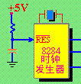
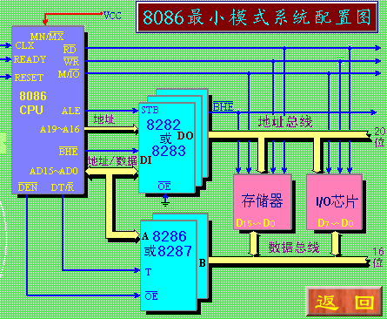
最小系统组成

Slide 64
1、地址锁存器8282/8283
CPU与存储器或I/O端口交换数据时，CPU要先发出地址，然后发出控制信号和传送数据，但是8086 CPU的地址/数据线分时复用，为了在读/写期间地址稳定，必须先锁存地址
8282与8283的区别：8282的输入与输出是同相的，8283却是反相的。

Slide 65
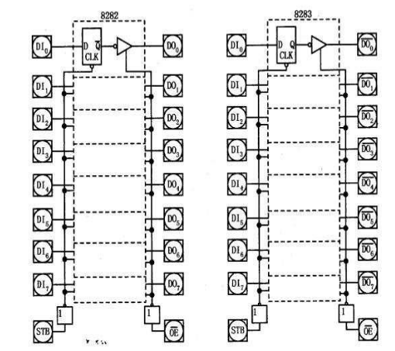

Slide 66
1. 8282/8283锁存器
Vcc(+5V)
DO₀
DO₁
DO₂
DO₃
DO₄
DO₅
DO₆
DO₇
STB
DI₀
DI₁
DI₂
DI₃
DI₄
DI₅
DI₆
DI₇
OE
GND
1
2
3
4
5
6
7
8
9
10
20
19
18
17
16
15
14
13
12
11
GND：地
Vcc：电源
8282
DI₀～DI_{7：}8位数据输入
DO₀～DO_{7：}8位数据输出
OE：输出允许信号
STB：选通信号，与CPU的ALE相连

Slide 67
1. 8282/8283锁存器
从芯片可以看出，8282/8283是8位数据锁存，而地址线有20根，还要加上BHE，所以需要3片8282/8283。
CPU在进行读/写时，首先把20位地址和BHE送到总线上，在地址锁存允许信号ALE有效时，将地址和BHE锁存到8282/8283锁存器中
OE接地，使CPU输出来的地址码和BHE信号稳定地输出在地址总线和控制总线上

Slide 68
2. 双向数据总线收发器8286/8287
Vcc(+5V)
B₀
B₁
B₂
B₃
B₄
B₅
B₆
B₇
T
A₀
A₁
A₂
A₃
A₄
A₅
A₆
A₇
OE
GND
1
2
3
4
5
6
7
8
9
10
20
19
18
17
16
15
14
13
12
11
GND：地
Vcc：电源
8286
A₀～A_{7：}8位数据输入/输出
B₀～B_{7：}8位数据输入/输出
OE：输出允许信号
T：控制数据传送方向，与CPU的DT/R相连

Slide 69
3. 时钟发生器8284
8086 CPU的内部和外部的时间基准信号由时钟输入信号CLK(CPU的19号引脚)提供，CLK是由外部时钟发生器8284产生。
8284的功能包括3部分：
时钟信号发生器
复位生成电路
就绪控制电路

Slide 70
3. 时钟发生器8284
CSYNC
PCLK
AEN₁
RDY₁
READY
RDY₂
AEN₂
CLK
GND
1
2
3
4
5
6
7
8
9
18
17
16
15
14
13
12
11
10
Vcc
X₁
X₂
ASYNC
EFI
F/C
OSC
RES
RESET
8284

Slide 71
3. 时钟发生器8284
时钟信号发生器
X1、X2：晶体连接端，输入(晶振)
EFI：外加频率输入端
F/C：频率/晶体选择端，选择工作方式
输入
OSC：晶体振荡器工作频率
CLK：为晶体频率或EFI输入频率的1/3
PCLK：2分频CLK后的时钟，供PC/XT机的外设使用。
输出
Ⅱ

Slide 72
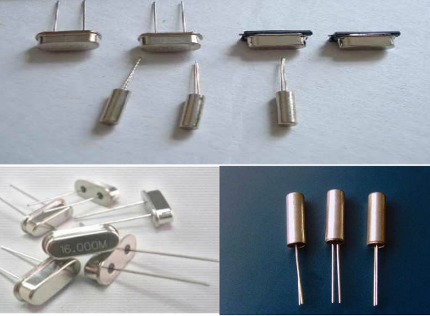
返回

Slide 73
3. 时钟发生器8284
2) 复位生成电路
由RES输入信号来触发，产生复位信号RESET，送给CPU的RESET端
3) 就绪控制电路
输入信号RDY1、RDY2，分别受AEN1、AEN2控制
ASYNC输入端规定了就绪信号同步操作的两种方式。
外界的准备好信号RDY经就绪控制电路同步，输出准备好信号READY，在CLK下降沿处使READY有效。

Slide 74

8284 内部结构
RES
D
Q
RESET
X1
CK
振荡器
X2
OSC
CLK
F/C
÷3
SYNC
÷2
SYNC
PCLK
EFI
CYSNC
AEN1
RDY1
RDY2
AEN2
CK
Q
READY
CK
Q
D
D
ASYNC
8284内部结构

Slide 75
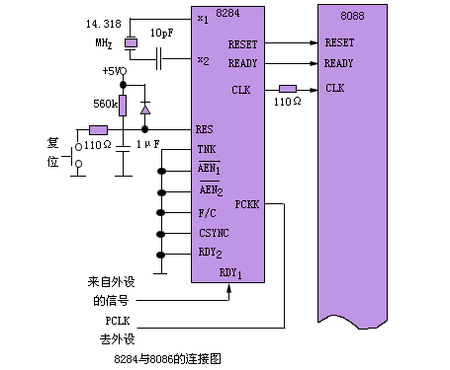

Slide 76
读操作过程：
1.M/IO,DT/R
2.地址送出并锁存
3.地址到总线
4.读信号有效
5.数据线传送

Slide 77
二、最大模式系统
在最大模式中要增加总线控制器8288和总线裁决器8289，以协调以CPU为中心的多处理器系统的协调工作。
此时CPU的状态信号送给8288和8289，由8288输出控制信号，由8289来裁决总线使用权分给谁。

Slide 78
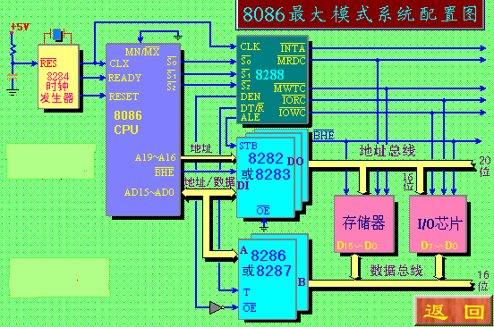

Slide 79
总线控制器8288
IOB
CLK
S1
DT/R
ALE
AEN
MRDC
AMWC
MWTC
GND
1
2
3
4
5
6
7
8
9
10
20
19
18
17
16
15
14
13
12
11
Vcc(+5V)
S0
S2
MCE/PDEN
DEN
CEN
INTA
IORC
AIOWC
IOWC
8288

Slide 80
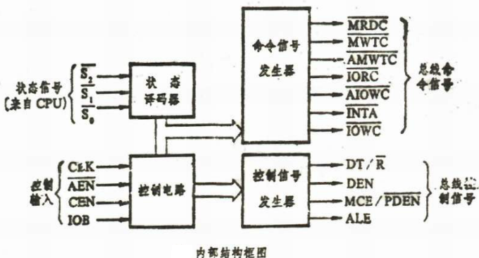
8288内部结构

Slide 81
总线控制器8288
1）总线状态信号：S2～S0：由CPU输入
2）控制输入信号：
CLK：时钟信号，由8284提供
AEN：地址允许信号，由总线裁决器8289提供，多总线同步控制
CEN：命令允许信号，外部输入。在多个8288工作时相当于8288的片选信号。
IOB：总线工作方式控制，输入。IOB为1时，8288处于局部总线工作方式，反之为系统总线工作方式。
Notes:
如果I0B引脚信号为低电平，则8288工作于系统总线方式。在这种方式下，总线仲裁器通过向8288的 端送一个低电平来表示总线可供使用。在多处理器系统中，如果多处理器共享存储器和I／O设备，那么在这个系统中就必须使用总线仲裁器。因此，8288总线控制器必须在系统总线方式下工作。
如果IOB为高电平，则8288工作在局部总线方式。在这种方式下，处理器进行I／O操作时，不需要仲裁器提供 信号，8288便会立即发出相应的 或者 信号，并通过DEN和 端控制总线收发器的工作。在多处理器系统中，如果某些外部设备从属于一个处理器，而不是多个处理器所共享的，则可用局部总线方式。
IOB:I/O总线方式控制输入信号,当IOB为高电平时,8288工作于I/O总线方式 ,只用来控制I/O端口时，才会使IORC，INTA信号有效，而在访问存储器时，不进行任 何操作。在这种方式下，MCE/PDEN输出PDEN信号，可用DT/R和PDEN信号控制I/O收发器 。在多CPU系统中，若某些外设从属于某一个CPU，则使用I/O总线方式。此时不必考虑 AEN信号的状态，但是选用I/O总线方式时，由于没有提供总线仲裁机构，所以不能用I/O命令来控制系统总线上的I/O设备。当IOB接低电平时，8288工作于系统总线方式 ，可同时控制存储器和I/O端口，MCE/PDEN输出MCE信号。

Slide 82
总线控制器8288
3）总线命令信号（均为输出）：
INTA：中断响应信号
IORC：读I/O端口命令
IOWC、AIOWC:写I/O端口命令
MRDC：读存储器命令
MWTC、AMWC：写存储器命令

Slide 83
总线控制器8288
4）总线控制信号（均为输出）
ALE：地址锁存允许信号
DEN：数据传送允许信号
DT/R：数据收发控制信号
MCE/PDEN：主控级联允许/外设数据允许信号
Notes:
IOB:I/O总线方式控制输入信号,当IOB为高电平时,8288工作于I/O总线方式 ,只用来控制I/O端口时，才会使IORC，INTA信号有效，而在访问存储器时，不进行任 何操作。在这种方式下，MCE/PDEN输出PDEN信号，可用DT/R和PDEN信号控制I/O收发器 。在多CPU系统中，若某些外设从属于某一个CPU，则使用I/O总线方式。此时不必考虑 AEN信号的状态，但是选用I/O总线方式时，由于没有提供总线仲裁机构，所以不能用I/O命令来控制系统总线上的I/O设备。当IOB接低电平时，8288工作于系统总线方式 ，可同时控制存储器和I/O端口，MCE/PDEN输出MCE信号。

Slide 84
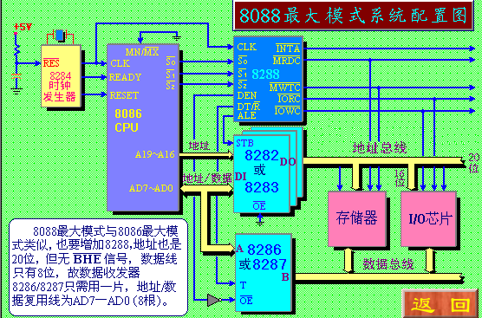
最大工作模式配置

Slide 85
2.5 8086 CPU时序
总线操作：微处理器通过总线来进行取指令、存取操作数等操作
总线读操作：取指令，读存储器， 读I/O接口
分类 总线写操作：写存储器，写I/O接口
总线请求响应
中断响应
工作时序：指令译码以后按时间顺序产生的确定的控制信号。

Slide 86
2.5 8086 CPU时序
时钟周期：时钟脉冲信号的一个循环时间叫一个时钟周期，又称为一个“T”状态，是微处理器工作的最小时间单位。
指令周期：执行一条指令所需要的时间。
总线周期：完成一次对存储器或I/O端口的操作所需要的时间。

Slide 87
8086 CPU时序
基本的总线周期时序分析
1~2个
若干个
T₁ T₂ T₃ T₄
T_{i} T_{i}
T₁ T₂ T₃ T_{w} T_{w} T_{w} T₄
T_{i} T_{i}
总线周期
总线周期
基本的总线周期：T₁、 T₂、 T₃、 T_{4，}等待时钟周期T_{w}。在两个总线周期之间插入空闲时钟周期T_{i}， T_{i}总线处于空闲状态。

Slide 88
一、最小方式下的总线周期
0~N个
1. 读总线周期
T₁ T₂ T₃ T_{w} T₄
CLK
M/IO
高为存储器/低为I/O
A_{16~19}
地址
状 态
AD_{0~15}
地址
数据
ALE
RD
DT/R
DEN

Slide 89
二、最小方式下的总线周期
0~N个
2. 写总线周期
T₁ T₂ T₃ T_{w} T₄
CLK
M/IO
高为存储器/低为I/O
A_{16~19}
地址
状 态
AD_{0~15}
地址
数据
ALE
WR
DT/R
DEN

Slide 90
说明：
T₁状态
  输出M/IO选择信号，该信号整个总线周期有效
  输出传输方向控制信号DT/ R
  输出地址信号、BHE信号，并通过ALE控制锁存
T₂状态
  地址信号消失，AD₀~AD₁₅进入高阻抗或开始发送数据
  DEN信号开始有效，RD信号或WR信号有效

Slide 91
说明：
T₃，T_{w}状态
  在前沿检测READY信号， AD₀~AD₁₅接收或发送数据
T₄状态
  读：在前沿进行采样，完成数据的接收
  写：数据总线信号撤除，控制信号进入无效状态
  检测总线上的中断请求、总线请求等信号

Slide 92
在读写周期中，判断是否插入T_{w} ：
1、在T₃的前沿检测READY引脚是否有效。
2、如果READY无效，在T₃和T₄之间插入一个等效于T₃的T_{w} ，转1。
3、如果READY有效，执行完该T_{w}状态，进入T₄状态。
T₁ T₂ T₃ T_{w} T_{w} T_{w} T₄
CLK
READY
前沿检测

Slide 93
中断响应总线周期
T₁ T₂ T₃ T₄ T_{i} T_{i} T₁ T₂ T₃ T₄
CLK
INTA
LOCK
AD₀~AD₇
数据
说明： 由连续两次中断响应信号组成，第一个信号表示CPU已经响应中断请求，第二个信号驱动I/O接口电路将中断识别代码（中断类型码）通过低8位数据总线送给CPU。
两个信号之间不响应其它中断请求和总线请求，如果在最大工作模式，LOCK引脚在两个信号之间处于有效状态。

Slide 94
二、最大模式下的总线操作
T1
T2
T3
Tw
T4
CLK
1
S2~S0
S2~S0
S2~S0无效
2
6
A19~A16
地址输出
状态输出
2
11
AD15~AD0
7
地址输出
数据输出
BHE
4
8
3
*ALE
*MRDC/*IORC
9
*DT/R
5
10
*DEN
读总线周期

Slide 95
二、最大模式下的总线操作
T1
T2
T3
Tw
T4
CLK
1
S2~S0
S2~S0
S2~S0无效
2
6
A19~A16
地址输出
状态输出
2
7
11
AD15~AD0
地址输出
数据输出
BHE
4
8
3
*ALE
*AMWC/*AIOWC
9
*DT/R
5
*DEN
10
写总线周期

Slide 96
习题 2
请写出ALU在计算1234H+9AFEH以后各状态标志的值？
请解释：预取指令技术 存储器分段管理技术
请说明CPU的内部结构组成及其功能。
8086CPU的复位地址是什么，CS、IP寄存器的内容是什么？
最小系统的基本构成及各部分的作用？

Slide 97
8086/8088的基本总线周期由几个时钟周期组成？如果某CPU的时钟频率为5MHz，那么它的一个时钟周期为多少？一个基本总线周期为多少？简单说总线周期就是CPU进行一次读或写操作时所占用的总线的时间。
CPU的基本总线周期由4个时钟周期组成，分别是T1，T2，T3，T4。
若CPU的主时钟频率为10MHz，则一个时钟周期为：T=1/f=1/10MHz=10μs，一个基本总线周期为40μs。

